Slide 1
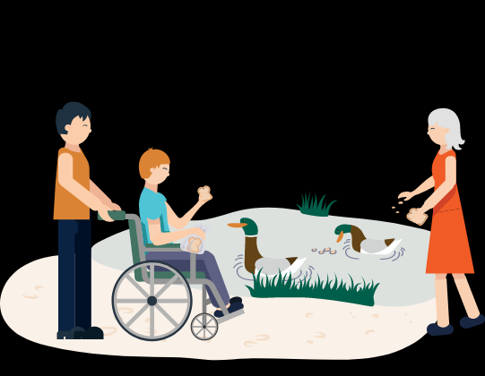
Dagbesteding: de betekenis van dagbesteding voor de beroepskracht
Periode 1 | Les 3

Slide 2
Planning voor vandaag!
Inchecken
Begrippen behandelen
Uitleg opdrachten
Aan de slag
Uitchecken

Slide 3
Inchecken

Slide 4
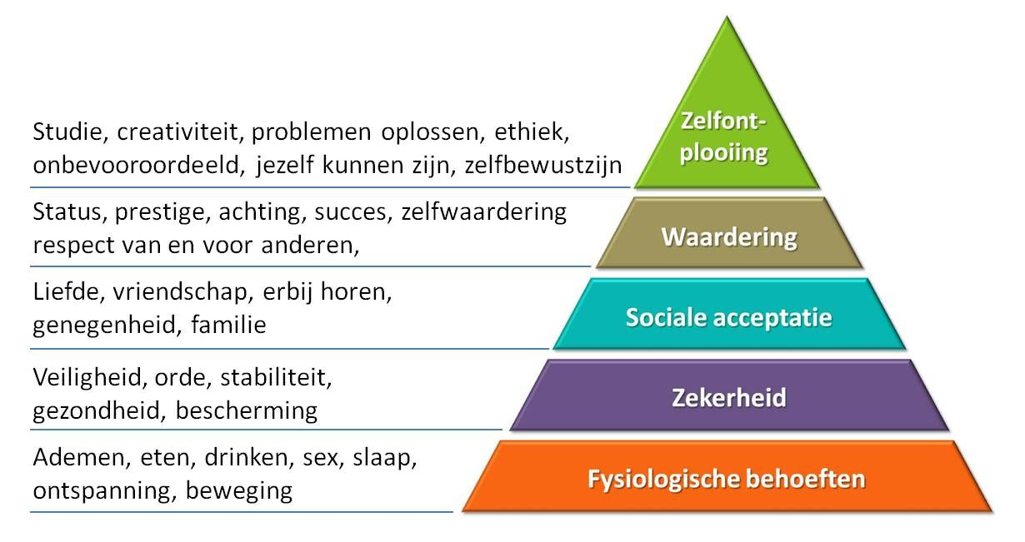
Begrippen
De psychodynamische benadering:
Gaat over het deel van de menselijke persoonlijkheid die voortdurend moet kiezen. Immers de vraag ligt open of je kiest voor wat je wilt of kiest voor wat mag en hoort.
De behavioristische benadering:
Hierbij wordt de nadruk gelegd op keuzes maken, op motieven waarop je gedrag baseert.
De cognitieve benadering:
Deze benadering legt de nadruk op waarden, informatie en algemene opvattingen in de tijd die ook een rol spelen in gedrag.
De humanistische benadering:
Hecht veel waarde aan het aangeboren vermogen van de mens om te willen groeien en ontwikkelen. De benadering is meestal op zoek naar mogelijkheden en ontplooiing.
De biologische benadering:
Baseert zich deel op oude waarden en kennis. Door de technieken meten ze gedrag en de menselijke reacties beter. De technieken om de hersengebieden positief te beïnvloeden door medicijnen, via licht en geluid, operatief en door oefening nemen toe.

Slide 5
Begrippen
Vraaggericht werken:
Is het motto in de maatschappelijk zorg van deze tijd. Vanuit het idee van empowerment, het stimuleren van cliënten om zelf verantwoordelijkheid te dragen en zelfredzaamheid te tonen, moet de cliënt in staat zijn om zijn zegje te doen.
Identiteit:
Het beeld dat iemand van zichzelf heeft, is het zelfbeeld of zelfconcept.
Instructies geven:
Regelmatig moet je je cliënten instructies geven, over bijvoorbeeld een aanpak van een activiteit of hoe een apparaat werkt.
Samenvatten waar de kennis over gaat;
Voorkennis van de cliënt peilen;
Eventuele bijkomende uitleg geven.

Slide 6
Uitleg opdrachten
Opdracht: Benaderingen
Je hebt net gelezen over diverse benaderingen. Welke benadering past het beste bij jullie dagbesteding? Leg ook uit waarom deze het beste bij jullie dagbesteding past en wat maakt dat de andere benaderingen niet bij jullie past.
Leg daarna uit hoe deze benadering tot uiting komt op jullie dagbesteding.
Opdracht: Vraaggericht werken
Vraaggericht en -gestuurd werken is het motto in de maatschappelijk zorg van deze tijd. Hoe komt dit terug bij jullie in de dagbesteding? Leg uit hoe jullie dat laten zien en hoe jullie hier mee te werk gaan.

Slide 7
Uitleg opdrachten
Opdracht: Vacature Wanneer je een dagbesteding begint heb je natuurlijk personeel nodig. Vaak moet je een vacature online zetten, daarom is de opdracht die jullie krijgen om een vacature te maken die je online kunt zetten. In de vacature komen onder andere terug:
Wat jullie visie en missie is;
Om wat voor vacature gaat het;
Wat de werkzaamheden zijn;
Wat de je verwacht van de geïnteresseerde (denk aan competenties en kwaliteiten);
Wat hebben jullie te bieden?

Slide 8
Uitleg opdrachten
Opdracht: Instructieformat Regelmatig moet je als beroepskracht maatschappelijk zorg je cliënt(en) instructie geven, bijvoorbeeld over de aanpak van een activiteit of hoe een bepaald apparaat of een bepaalde instantie werkt. Voor deze opdracht gaan jullie een instructieformat maken. Kijk naar paragraaf 3.5 instructies geven en maak aan de hand van deze theorie een instructieformat die jullie kunnen gebruiken voor de activiteiten die jullie aanbieden op jullie dagbesteding.

Slide 9
Aan de slag

Slide 10
Uitchecken

